Slide 1
Oplevering Sprint 4
Nick van der Meer

Slide 2
Inhoudsopgave
Het Idee
Sprint achievements
Demo
Planning

Slide 3
Het idee
Kwetter casus
React
C# .net

Slide 4
Sprint achievements
Kubernetes in locale omgeving
Kubernetes in online omgeving
CI/CD
Read/write databases split

Slide 5
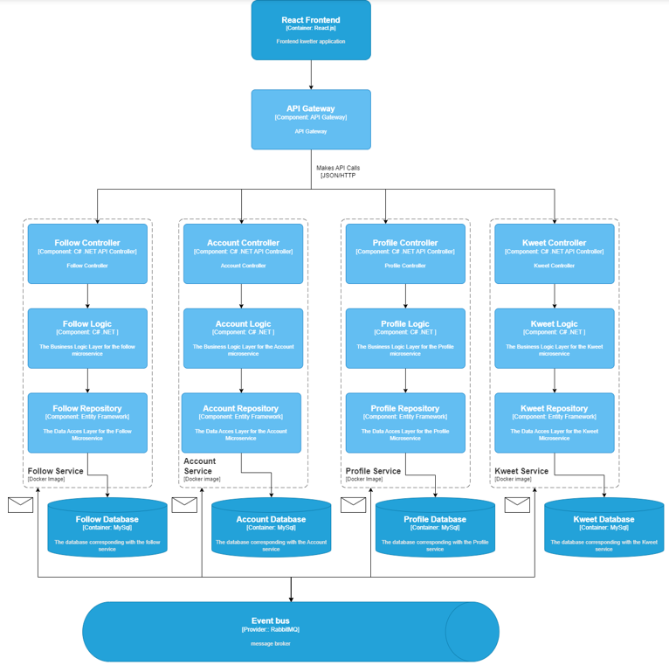


C3 – component Diagram

Slide 6
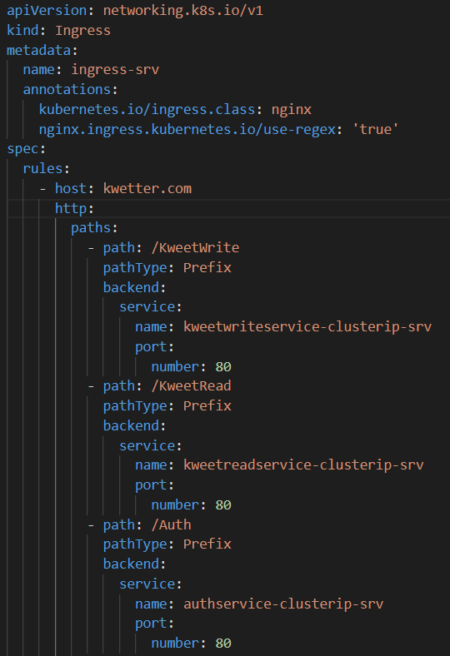

Lokale Kubernetes deployment
Applicatie werkend in lokaal cluster
Event bus
Read/write database split
Api gateway
Start Monitoring met Prometheus en grafana

Slide 7
Online Kubernetes cluster
AKS
Video bewijs met werkende online cluster

Slide 8
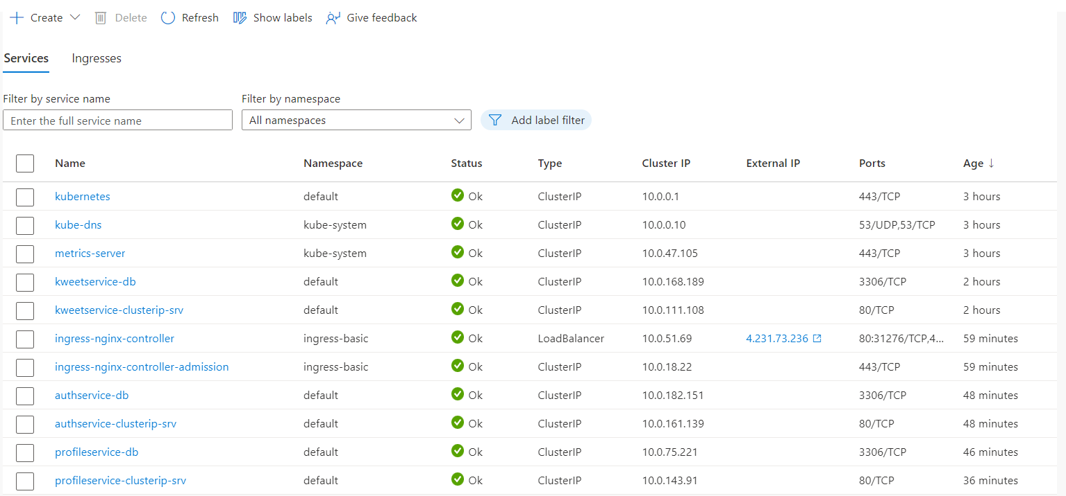
Online Kubernetes cluster

Slide 9
CI/CD
Github actions workflow
Stages:
Build
Test
Sonarcloud
Docker

Slide 10
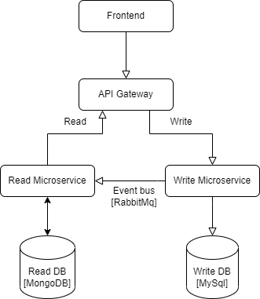
Read/write microservices split
Kweet context
Gesplit in read en write microservice
Verbonden met elkaar via event bus (rabbitmq)
Rollback functionaliteit
Write
Mysql
Read

Slide 11
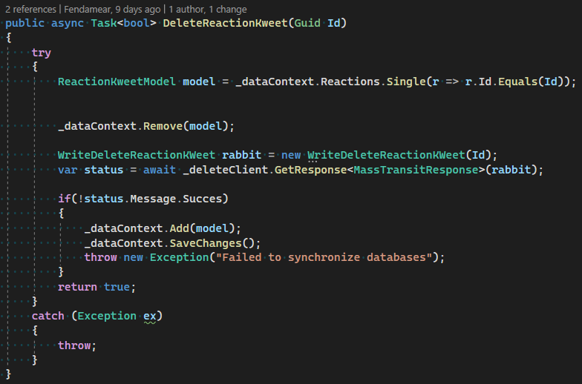
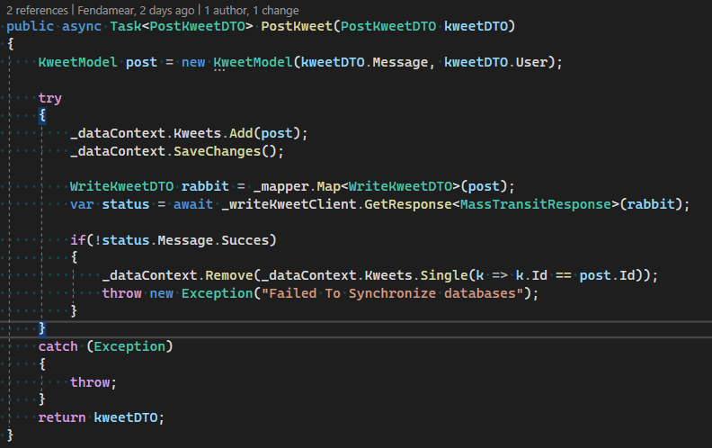
Read/write microservices split

Slide 12
Planning
Sprint 5
OWASP
Onderzoek afronden (volgende week af)
Leeswijzer afronden

